Slide 1
Support Soutenance Saad ZIZI
09/2022
Notes:
SIRH Harmonie - Nom du chantier ou du comité - jj/mm/aaaa
1

Slide 2

P8 : Déployez un modèle sur le cloud
Parcours : Data scientist
Je suis Data Scientist au sein d'une très jeune start-up de l'AgriTech, nommée "Fruits!", qui cherche à proposer des solutions innovantes pour la récolte des fruits.
La volonté de l’entreprise est de préserver la biodiversité des fruits en permettant des traitements spécifiques pour chaque espèce de fruits en développant des robots cueilleurs intelligents. Mon entreprise souhaite dans un premier temps se faire connaître en mettant à disposition du grand public une application mobile qui permettrait aux utilisateurs de prendre en photo un fruit et d'obtenir des informations sur ce fruit. Cela permettrait de sensibiliser le grand public à la biodiversité des fruits et de mettre en place une première version du moteur de classification des images de fruits.
Notes:
SIRH Harmonie - Nom du chantier ou du comité - jj/mm/aaaa
2

Slide 3
Introduction
0
Contexte et missions
Traitement des données
Développement dans un environnement Big Data d’une première chaîne de traitement des données, avec preprocessing et une étape de réduction de dimension.
Traitement et simulation des modèles
Présentation des différentes briques d'architecture choisies sur le cloud
Présentation du rôle des briques dans l’architecture Big Data ;
Présentation des étapes de la chaîne de traitement.
Passage sur le cloud AWS
Notes:
Le chronogramme

Slide 4
Sommaire
0
Partie 1 - Présentation du jeu de données, de la problématique et des contraintes
Partie 2 - Partie Big Data
Spark vs Hadoop
Modèle Resnet50
Analyse locale : Preprocessing, Reduction de dimension
Partie 3 - Partie Cloud (Aws)
Présentation des services utilisés
Configuration d’une session Spark sur le cloud
Configuration de l’EMR et du S3
Analyse du cloud : Preprocessing, Reduction de dimension
Partie 4 – Conclusions et Questions-réponses
1
2
3
4
Notes:
SIRH Harmonie - Nom du chantier ou du comité - jj/mm/aaaa
4
Notes

Slide 5
PARTIE 1 :
Présentation du dataset et traitement des données
Notes:
SIRH Harmonie - Nom du chantier ou du comité - jj/mm/aaaa
5

Slide 6
Présentation du jeu de données
1
Le jeu de données comporte :
Des images de fruits et des labels associés, qui sert de point de départ pour construire une partie de la chaîne de traitement des données.
Environ 131 catégories de fruits
22688 images test, et 90483 images d’entrainement
La problématique
Développer dans un environnement Big Data une preuve de concept qui comprendra le preprocessing et une étape de réduction de dimension
Les contraintes
Tenir compte du fait que le volume de données va augmenter très rapidement après la livraison de ce projet. L’idée est donc de développer des scripts en Pyspark et d’utiliser le cloud (AWS dans notre cas) pour profiter d’une architecture Big Data (EMR, EC2, S3, IAM) basée sur un serveur EC2 Linux.
La mise en œuvre d’une architecture Big Data sous AWS peut nécessiter une configuration serveur plus puissante que celle proposée gratuitement

Slide 7
PARTIE 2 :
Partie Big Data
Notes:
SIRH Harmonie - Nom du chantier ou du comité - jj/mm/aaaa
7

Slide 8
Big Data
2
Pour analyser les données massives (Big Data), il est nécessaire de s’équiper de meilleurs outils analytiques.
Parmi les outils les plus populaires, nous avons Hadoop et Spark.
Lançons nous dans une analyse comparative entre ces deux outils :

Slide 9


Comparaison entre Hadoop et Spark
2
Traitement des données massives | Gestion efficace du traitement des données par lots | Traitement efficace des données en temps réel
Facilité d’utilisation | Facile à prendre en main, mais algorithmes intéractifs et calculs interactifs au MapReduce pouvant créer des problèmes | Resilient Distributed Datasets (RDD) : permet aux développeurs d’effectuer des calculs parallèles en mémoire sur un cluster de façon complètement tolérante aux pannes.
Ecriture des données | Ecriture des données sur disque | Ecriture des données en RAM (conséquences sur la rapidité de traitement des calculs)
Latence | Latence élevée, pas de mode intéractif | Latence faible, mode intéractif
Coût | Hadoop est une option moins chère disponible | Spark nécessite beaucoup de RAM pour s’exécuter en mémoire, ce qui augmente le cluster et donc le coût.

Slide 10
Choix du modèle : ResNet50
2
Le modèle Residual Network 50 est composé de 50 couches, et a la particularité d'introduire des connexions résiduelles.
L’architecture permet la création de réseaux de neurones très profonds, à la précision meilleure que ceux ayant des architectures linéaires car ils ont la capacité d'extraire davantage d'informations et d'avoir ainsi une analyse plus avancée des images.
Il y a aussi l'avantage d'être directement disponible dans Keras et de bien fonctionner pour les tâches de traitement d’images
C'est un modèle facile à mettre en œuvre et particulièrement bien adapté pour ce type de détection
L ’objectif est d’effectuer l’extraction de features. Pour le preprocessing , nous avons utilisé :
  Redimensionnement: 100 x 100 px → 224 x 224 px
  Changement du BGR en RGB (OpenCV à Pilow)
10

Slide 11


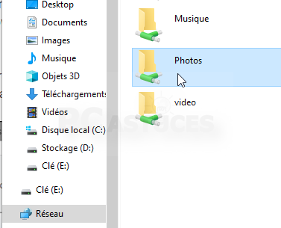

Preprocessing et PCA sur un échantillon d’images (en local)
2
Définition du modèle ResNet50
Mise en place d’une session SPARK
Chargement des données en local
Preprocessing
Extraction des features
PCA

Slide 12
PARTIE 3 :
Cloud
Notes:
SIRH Harmonie - Nom du chantier ou du comité - jj/mm/aaaa
12

Slide 13

Partie cloud : Avantages de l’EMR
3
Solution flexible en terme d’infrastructure, de distribution Hadoop, de produits logiciels inclus et de durée de vie du cluster.
Solution qui offre une interaction avec l’ensemble des autres services AWS.
L’utilisation d’EMR n’est pas restreinte à des chaînes d’utilisation de type batch. EMR est capable de consommer un nombre important de ressources variées.

Slide 14



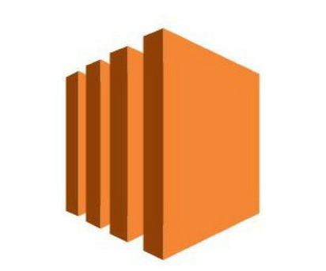
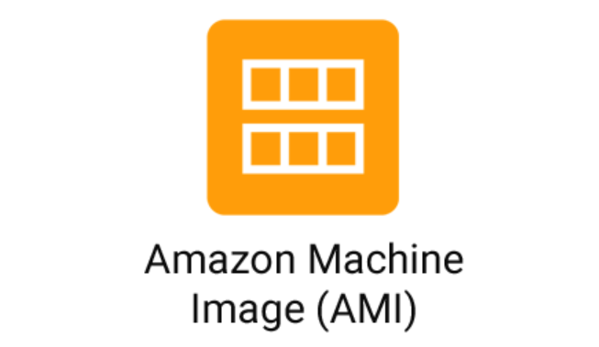
Services que l’EMR fait intervenir
3
IAM
Amazon Virtual Cloud : Service où tous les nœuds EMR s’exécutent au sein d’une zone de disponibilité
Identity and Access Management : service qui permet la gestion des identités et des accès - pour instancier un cluster EMR.
S3
Service de stockage utilisé pour stocker les logs d’EMR, ainsi que les données en entrée et en sortie du cluster
EC2
Instances de machines qui composent le cluster Hadoop. Choix d’instances EC2 adéquates au regard du nombre de composants déployés et des performances attendues. 3 groupes d’instances EC2 pour notre cluster EMR :
Master : Noeuds maîtres ou noeuds de management.
Core : Ce sont les workers de notre cluster
Task : Noeuds de pur calcul
Images de machines utilisées pour peupler notre cluster

Slide 15
Services AWS utilisés pour le projet
3
IAM
EMR
S3
Création d’un user <USER>
  Droits d’administrateur
Paire de clés:
  Clé access
  Clé secret
Stocker les données dans le Cloud.
Instancier un cluster Hadoop.
Traiter les données au sein du cluster.
Produire de nouvelles données ayant de la valeur.
Stocker les données utiles résultantes dans le Cloud.
Détruire le cluster.
Exploiter les résultats.
Création du bucket
Upload des données dans des dossiers (= objets)
Upload du fichier de bootstrap.sh pour la compatibilité des versions
Gestion des droits
→ création d’une stratégie .json
(via un générateur) :
  accorde tous les droits à IAM <USER>

Slide 16
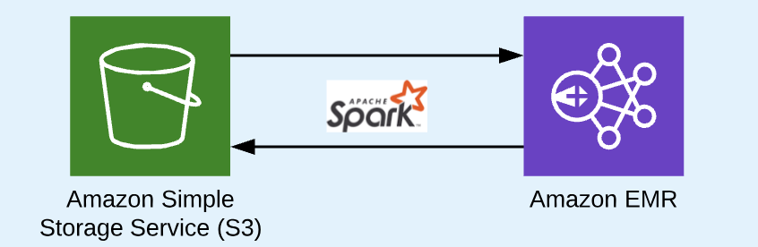
Partie cloud : Etapes sur AWS
3
Configuration des groupes de sécurité dans le service EC2 (paire de clés)
Import des images dans un bucket S3
Import d’un fichier de bootstrap sur S3, avec pour objectif d’avoir toutes les librairies installées et que les versions soient compatibles entre elles
Permission aux administrateurs d’accéder au nœud maître SSH.
Création du Cluster EMR version 6.7, avec les versions de Spark 3.2.0 et Tensorflow 2.4
Sélection du m5.large et des différentes options pour l’exécution de nos fichiers :
Conversion de la clé EC2 (.pem) en Putty private file et chargement de la clé sur Putty
Exécution du fichier

Slide 17
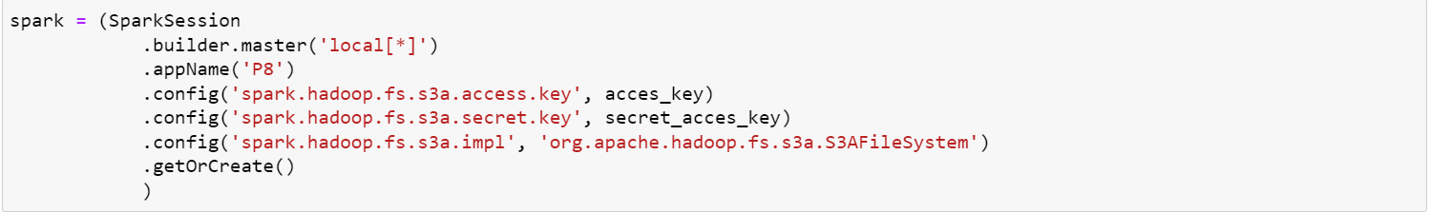

Session Spark sur le cloud
3
Findspark: localise Spark dans l’EMR
Boto3/S3A : Gestion communication EMR-S3
Ouverture d’une spark session
  Config clés IAM et module hadoop-s3
Vérification de la compatibilité des versions des outils
Communication avec le S3
Import des données

Slide 18
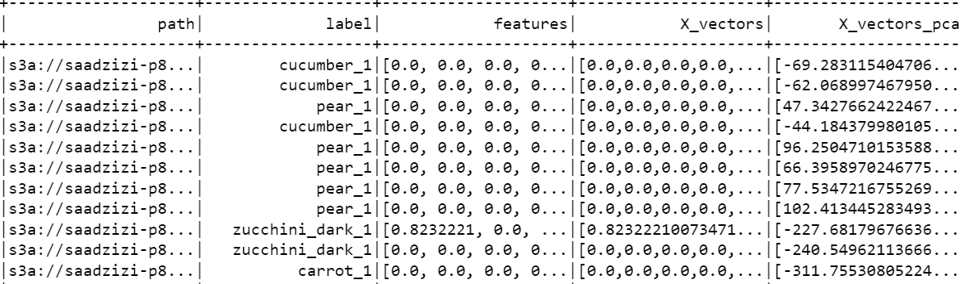
PCA et réduction de dimension
3
En effectuant le PCA, l’objectif est de :
Réduire les dimensions
Effectuer un Standard Scaler
Conserver au maximum la variance du nuage de données
Ci-dessous un exemple des résultats générés lors du traitement en lançant le script python, avant et après PCA :

Slide 19
Actions sur le cloud
3
Entrainement du modèle ResNet50 et retrait de la dernière couche
Mise en place d’une session SPARK
Connexion au bucket S3 et chargement des images
Preprocessing
Extraction des features
Export des résultats en .CSV sur le S3
Réduction de dimension ( PCA )

Slide 20
PARTIE 4 :
Conclusion
Notes:
SIRH Harmonie - Nom du chantier ou du comité - jj/mm/aaaa
20

Slide 21
Conclusions
4
2
Réalisations :
Dans ce projet, nous avons :
Pris en main Spark
Traité des données massives (images)
Travaillé sur la compatibilité de tous les logiciels installés (Spark, Hadoop, Java ,Python) en modifiant les variables d’environnement
Découvert l’écosystème AWS (IAM,EMR,EC2,S3)
Sélectionné la bonne instance sur Aws (EMR), avec la bonne mémoire et suffisamment de stockage
Créé un groupe de sécurité (SSH)
Configuré un User IAM avec des droits d’administrateur, générant des clés
Mis en place des buckets sur S3
Configuré les autorisations et les droits sur S3
Effectué un fichier de bootstrap.sh pour la lecture des librairies
Installé PuTTY (convertir clé.pem en .ppk, configuré la connexion SSH)
Nos difficultés
  Nombreuses contraintes techniques de configuration
  Identification compliquée des bonnes versions et des packages compatibles avec Spark
  « Débug » complexe des erreurs obtenues en local et sur le cloud
  Coût des clusters sur l’EMR
Nos pistes pour aller encore plus loin :
  Affiner le prétraitement des images (recadrage, plusieurs fruits, arrière plan)
  Entraîner le jeu de données avec plusieurs modèle de Transfer Learning.
  Découvrir d’autres outils de cloud (Azure)

Slide 22

Conclusion & prochaines étapes
0
  Des questions ?

